Slide 1
МБДОУ д/с № 5 «Родничок» комбинированного вида с. Сарыг-Сеп
Дистанционное обучение
«Модная прическа»
I младшая группа (2 - 3 лет)
С 25.03.2024 г. по 31.03.2024 г.
Воспитатель: Докмит Т.Д.
Седип А. А.
Оюн С.В.
Шактар А.О.

Slide 2
Уважаемые родители!
Во время деятельности с ребенком, сделайте пожалуйста фотографии.
Отправить фотографии можно в группу вайбер или лично вашему воспитателю.

Slide 3
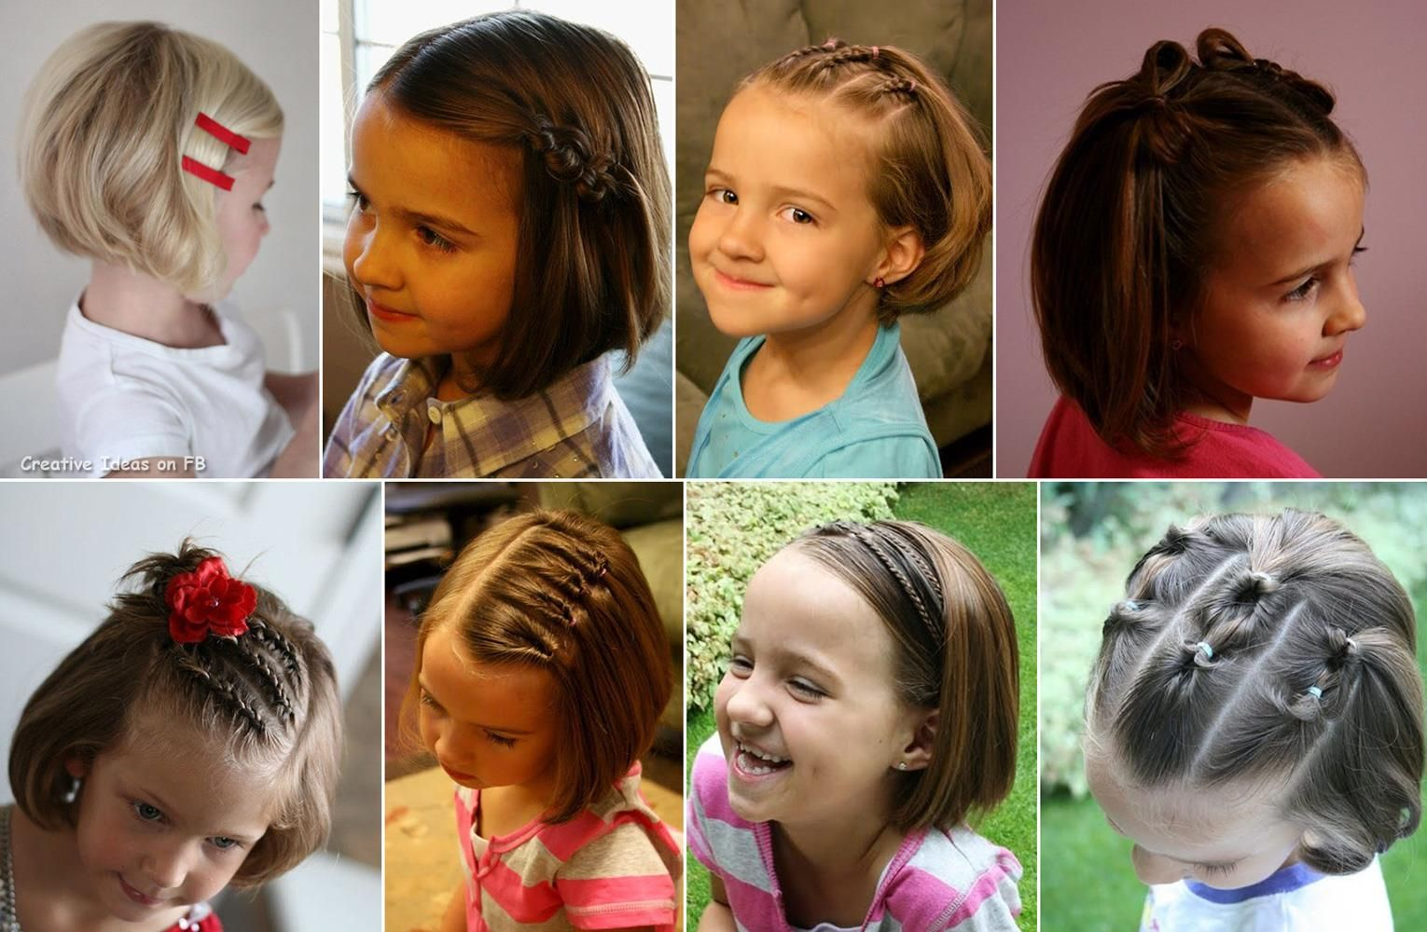
Расскажите ребенку про разные прически

Slide 4
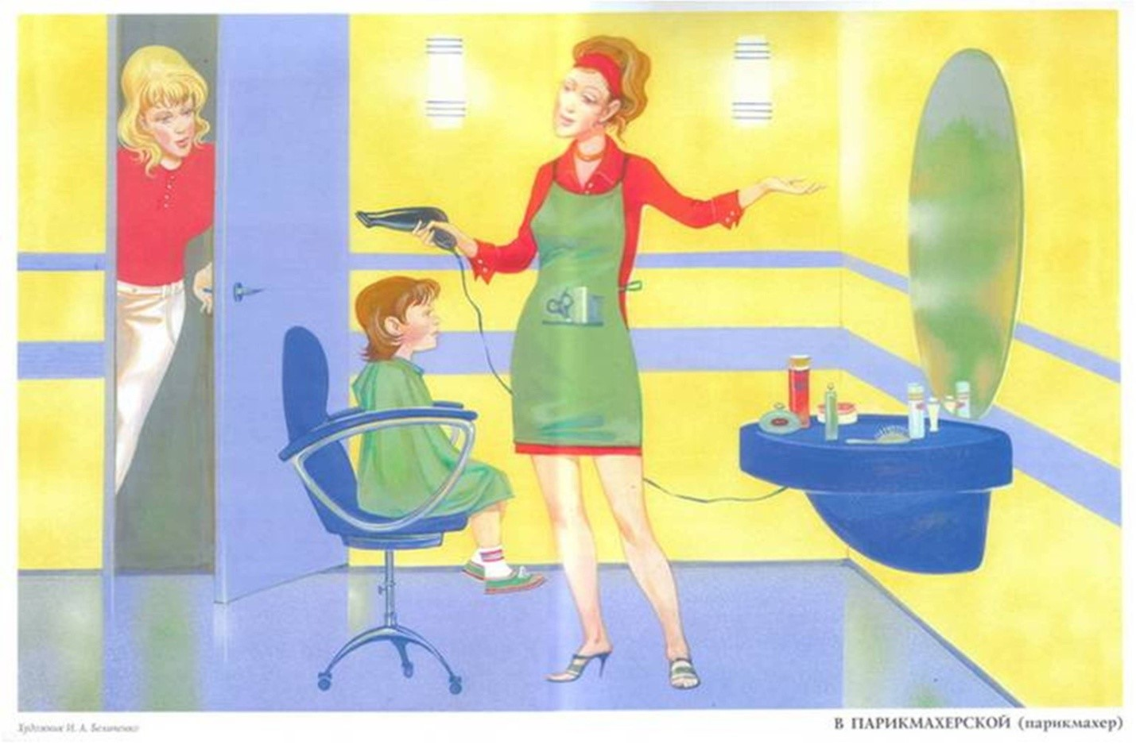
Объясните и спросите у ребенка: Кто делает модные прически?

Slide 5
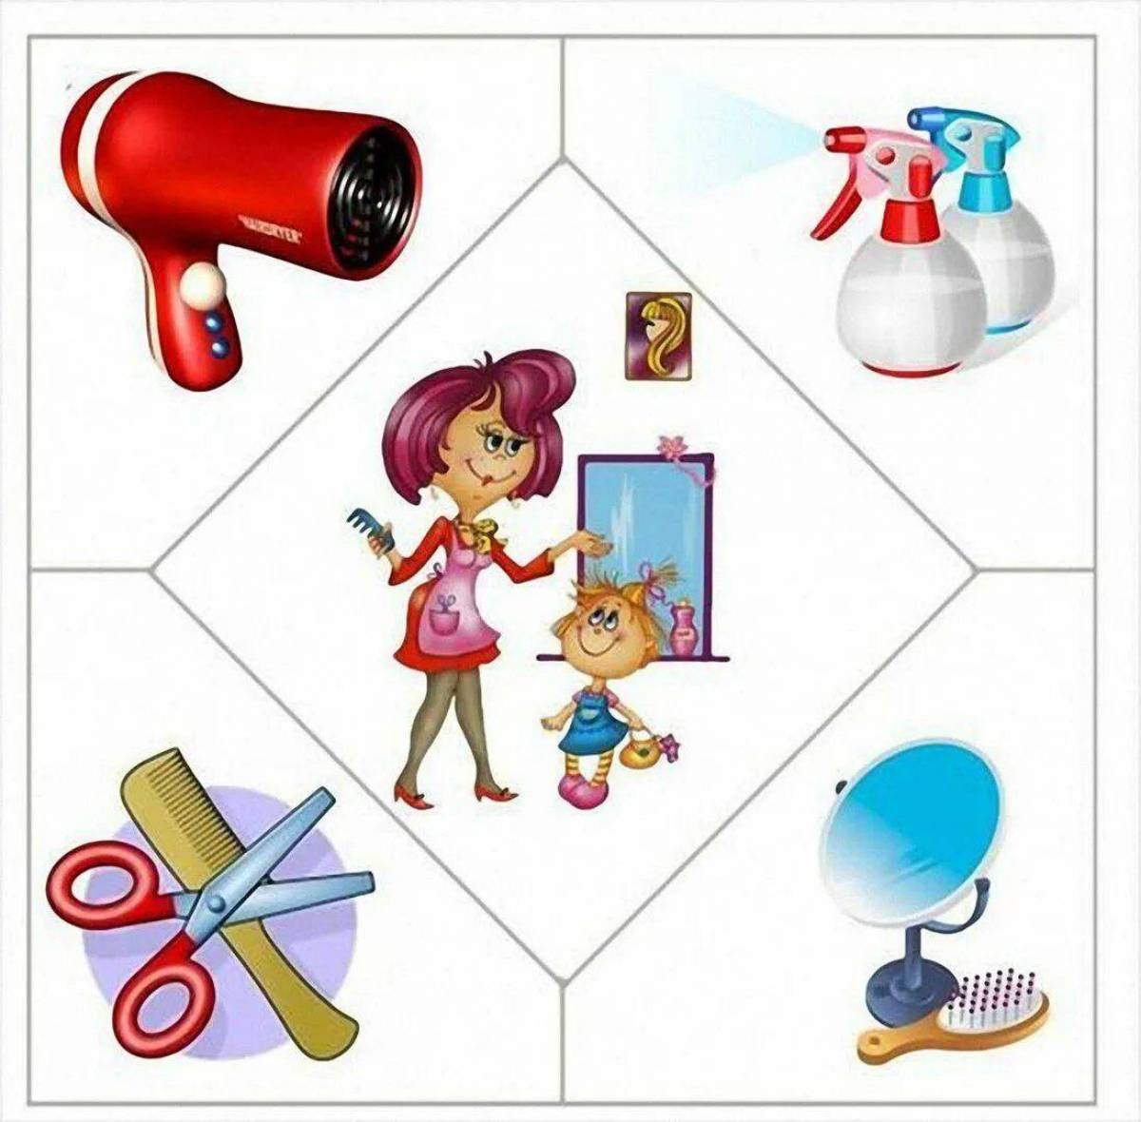
Расскажите ребенку про инструменты парикмахера

Slide 6
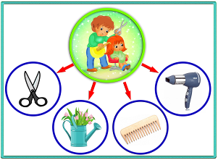
Игра «Четвертый лишний» Спросите у ребенка: Что лишнее?

Slide 7
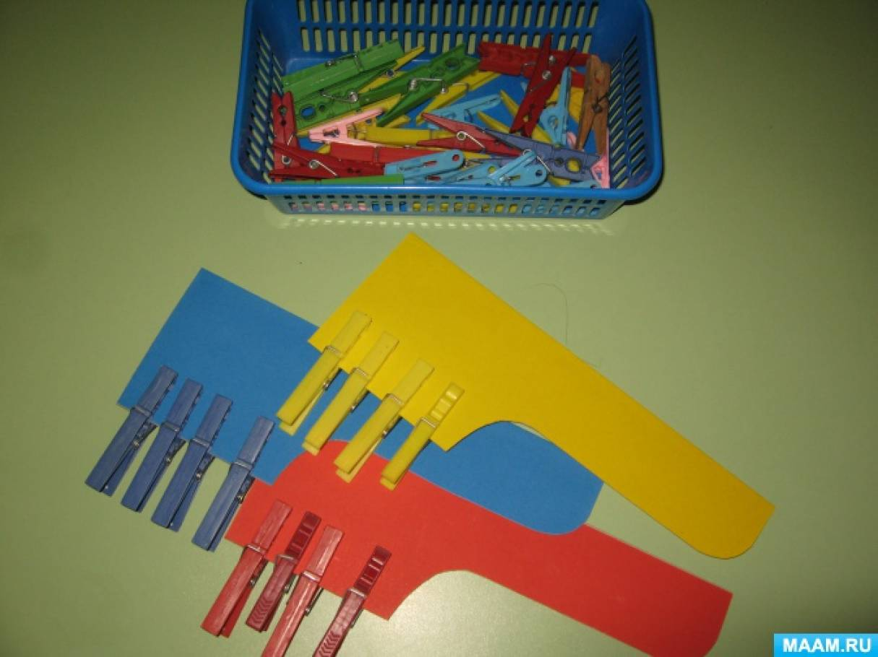
Сделайте с ребенком расческу с прищепками и картоном
Приготовить основу для расчески
Прикрепить прищепки к картону, чтобы получилась расческа

Slide 8
Молодцы! Спасибо!

